Slide 1
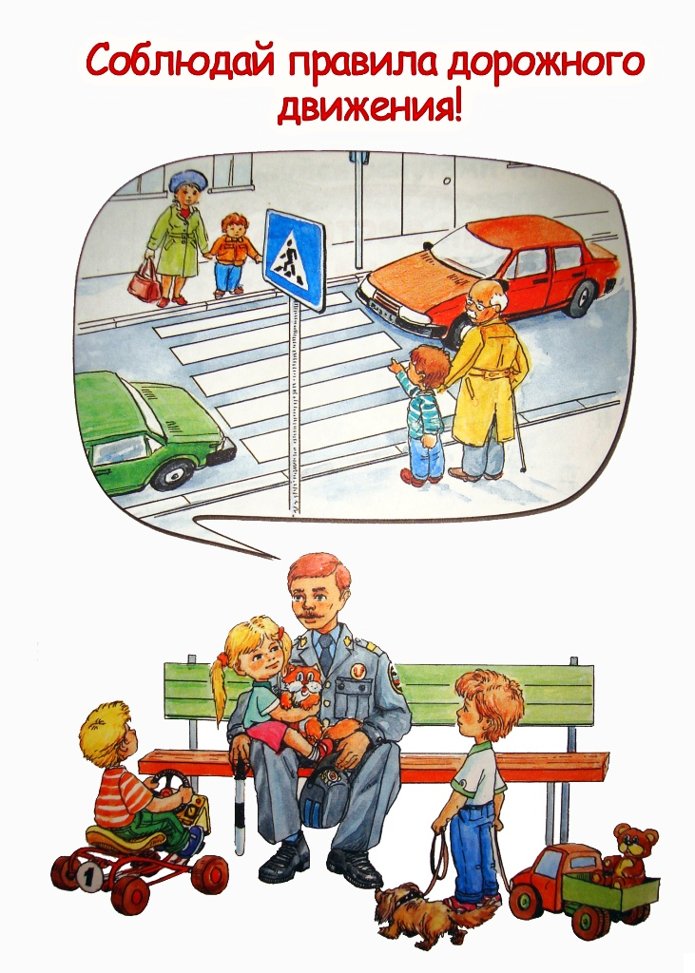

Slide 2
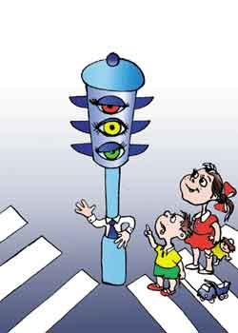

Slide 3
Запрещающие знаки вводят или отменяют определенные ограничения движения.
Знак "Въезд запрещен":
Знак водителей стращает, Въезд машинам запрещает! Не пытайтесь сгоряча Ехать мимо кирпича!

Slide 4
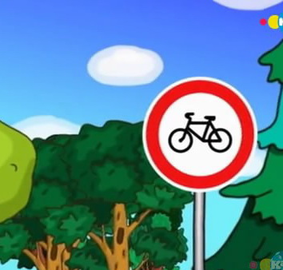
«Движение на велосипедах запрещено» Запрещается движение велосипедов и мопедов.

Slide 5
Знак "Движение пешеходов
запрещено":
В дождь и в ясную погоду
Здесь не ходят пешеходы.
Говорит им знак одно:
"Вам ходить запрещено!"

Slide 6
Знак "Дети": Посреди дороги дети, Мы всегда за них в ответе. Чтоб не плакал их родитель, Будь внимательней, водитель!

Slide 7
Знак "Место остановки автобуса, троллейбуса, трамвая и такси":

Slide 8
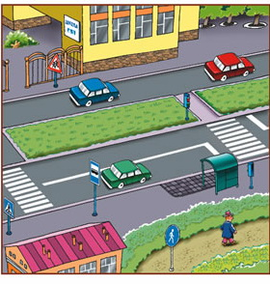
В этом месте пешеход Терпеливо транспорт ждет. Он пешком устал шагать, Хочет пассажиром стать.

Slide 9
Знак "Пункт первой медицинской помощи": Если кто сломает ногу, Здесь врачи всегда помогут. Помощь первую окажут, Где лечиться дальше, скажут.

Slide 10
Знак "Пешеходный переход"
Здесь наземный переход, Ходит целый день народ. Ты, водитель, не грусти, Пешехода пропусти!

Slide 12
Знак "Место стоянки":
Коль водитель вышел весь, Ставит он машину здесь, Чтоб, не нужная ему, Не мешала никому.

Slide 17
К о н е ц !

